Slide 1
Curso de capacitación continuada en materia de radioprotección para Médicos Radioterapeutas
P-08 Parte 1 Técnicas convencionales de radioterapia.

Slide 2
Objetivo
Que los participantes conozcan las principales técnicas de radioterapia utilizadas y su fundamento físico.
1

Slide 3
Contenido
Técnicas convencionales de RT.
  Radioterapia conformada 2D (2DCRT)
  Radioterapia conformada 3D (3DCRT).
3

Slide 4
Introducción.
La radioterapia es un especialidad médica tiene mas de 100 años desde que en 1896 se reportara el primer uso de los Rx con intenciones terapéuticas y en 1903 se reporta la curación con Rx.
Con el paso del tiempo se han desarrollado técnicas de tratamiento que han intentado estandarizar los tratamientos y elevar continuamente su eficacia en el control de las enfermedades.
Diapositiva 3
Notes:
26

Slide 5
Técnicas, según la distancia fuente-superficie.
En esta clasificación existen dos grandes grupos:
Técnicas isocéntricas. Cuando el isocentro de la máquina se coloca en un punto definido dentro volumen blanco de planificación (PTV) y dentro del cuerpo del paciente, garantizando que ante cualquier ángulo de giro del cabezal de la unidad de tratamiento se mantendrá una distancia constante entre la fuente de radiación y el volumen blanco de planificación, variando la distancia entre la fuente y la piel del paciente.
  Ventajas de esta técnica.
    No se necesita cambiar la posición de la mesa de tratamiento cuando se imparten los diferentes campos planificados.
    Los tratamientos son mas rápidos.
    Se minimizan los errores de posicionamiento.
Diapositiva 3
Notes:
26

Slide 6
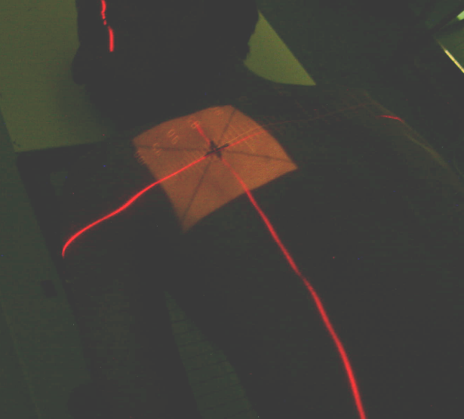
Técnicas, según la distancia fuente-superficie.
En esta clasificación existen dos grandes grupos:
Técnicas distancia fuente-piel constante. Cuando la distancia entre la fuente y la piel del paciente se mantiene constante para cualquier ángulo de giro del cabezal de la unidad de tratamiento. Esto implica que la distancia entre PTV y la fuente varia para cada uno de los campos de tratamiento.
  Ventajas de esta técnica.
    Puede ser la única opción posible cuando se tratan pacientes muy obesos donde algunos ángulos de giro de cabezal del equipo no son posibles.
  Desventajas.
    Implican mayor tiempo de irradiación o mayor número de UM.
    Los tratamientos consumen mas tiempo de máquina.
    Mayor frecuencia de errores humanos debidos al posicionamiento.
Diapositiva 3
Notes:
26

Slide 7
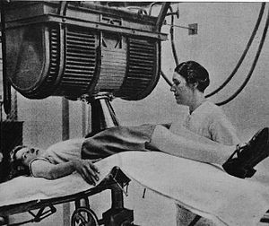
Técnicas, según el número y dirección de los campos.
Campo único o campo directo:
  Fueron las técnicas mas simples utilizadas en los primeros tratamientos de teleterapia. Consiste en impartir toda la dosis utilizando un solo campo lo cual provoca dosis muy alta a los tejidos sanos que se encuentra delante de la lesión.
  El uso de campos directos de fotones actualmente es muy extraño. Siempre en casos con intensión paliativa o para administrar dosis de emergencias.
  El uso fundamental que actualmente tiene esta técnica es para el tratamiento de lesiones de piel con electrones o Rx y en casos de dosis de refuerzo con electrones.
Diapositiva 3
Notes:
26

Slide 8
Técnicas, según el número y dirección de los campos.
Campos opuestos y contrapuestos
  En esta técnica, los campos están enfrentados, existe justo 180º entre la incidencia de uno y la del otro.
  Es una técnica simple, rápida, y que permite conformar la dosis mucho mejor que como ocurre con un campo único.
  Esta técnica permite desplazar el máximo de la dosis total en la profundidad del cuerpo del paciente, considerando el peso relativo de los dos campos. Para ello, por ejemplo en el caso del tratamiento de lesiones en la columna, sería necesario dar mayor peso al campo posterior respecto al peso del campo anterior.
Diapositiva 3
Notes:
26

Slide 9
Técnicas, según el número y dirección de los campos.
Campos múltiples
  Cuando se emplean tres o más campos, entonces se trata de la técnica de múltiples campos.
  Con ello se consigue distribuir la dosis de mejor manera, ya que sin afectar la dosis total que se administra al volumen blanco de planificación se puede reducir significativamente la dosis al tejido sano o a órganos de riesgo involucrados.
  Cuantos más campos se tengan mejor será la conformación de la dosis, pero ocasionará que los tratamientos sean más demorados y complejo, por lo que se requiere racionalidad en el número de campos que se planifican.
Diapositiva 3
Notes:
26

Slide 10
Técnicas, según el número y dirección de los campos.
Campos tangenciales
  Contempla la utilización de campos que son tangenciales a la anatomía del paciente donde existe una geometría convexa que facilita su utilización.
  Con esta técnica se intenta que los campos de tratamiento se introduzcan lo menos posible en los órganos de riesgo para disminuir la dosis que reciben los mismos.
  Es una técnica muy empleada en el tratamiento de tumores de mama, con ella se intenta que los campos de tratamiento se introduzcan lo menos posible en los Pulmones disminuyendo la dosis que reciben estos. En el caso de la mama izquierda, permite reducir significativamente la dosis que recibe el tejido cardíaco.
Diapositiva 3
Notes:
26

Slide 11
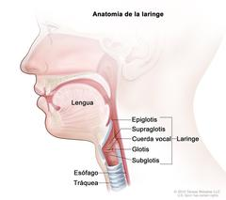
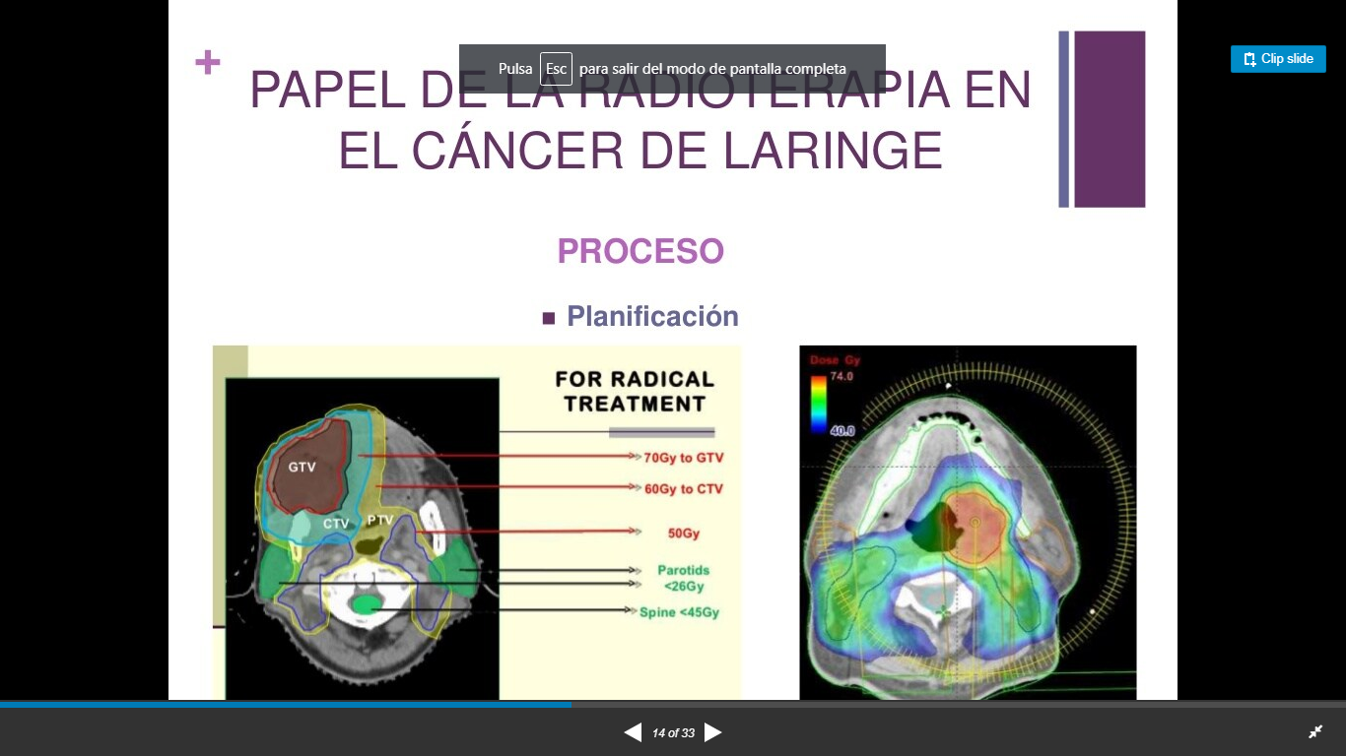
Técnicas, según el número y dirección de los campos.
Campos ortogonales y oblicuos
  Cuando se emplean dos o mas campos y estos se orientan entre sí con un ángulo de 90 grados, entonces se trata de la técnica de campos ortogonales.
  Con ello se consigue conformar la dosis en localizaciones de difícil acceso donde pueden encontrarse órganos de riesgos muy cercanos al tumor. Ejemplo de estas planificaciones son las relacionadas con tumores de la glotis.
  Si los campos no están orientados con ángulos exactamente igual a 90 grados entonces se les llama campos oblicuos.
Diapositiva 3
Notes:
26

Slide 12
Técnicas, según el número y dirección de los campos.
Técnicas de radioterapia en Arco
  Cuando se realizan tratamientos con posicionamiento isocéntrico y se quiere reducir la dosis que recibe todo el tejido sano circundante a la lesión es posible realizar tratamientos en Arco (Arcoterapia).
  En la arcoterapia, el brazo de la unidad se mueve alrededor del paciente describiendo un arco, mientras se encuentra irradiando el equipo.
Diapositiva 3
Notes:
26

Slide 13
Técnicas según el método de simulación y planificación empleado.
  Tradicionalmente el proceso de Radioterapia se vio como la realización de un grupo de etapas y subetapas que incluyeron:
    Inmóvilización.
    Imagen
    Localización del tumor.
    Elaboración del plan de tratamiento
    Posicionamiento del paciente.
    Tratamiento.
    Verificación del tratamiento.
Diapositiva 3
Notes:
26

Slide 14
Técnicas, según el método de simulación y planificación empleado.
  En sus comienzos la radioterapia se basó en las referencias anatómicas del paciente para localizar el tumor, definir el área ha irradiar y determinar el tiempo de tratamiento. En esencia se utilizaba el volumen grueso del tumor (GTV), se hacia el cálculo de dosis en un punto y no se hacia la simulación del tratamiento. A esto se le llamó Radioterapia Conformada 1D.
Diapositiva 3
Notes:
26

Slide 15
Técnicas, según el método de simulación y planificación empleado.
  Cuando los Radioterapeutas comenzaron a utilizar las imágenes radiográficas para diseñar tratamientos oncológicos de baja conformación, dibujando sobre ellas campos rectangulares que encerraban la localización del tumor, surgió la Radioterapia Conformada Convencional (2D).
  Esto le permitían determinar la ubicación de la lesión a tratar, para definir el tamaño de los campos de radiación que debían ser utilizados.
  Como se trataba de imágenes en dos dimensiones se asumía que el tumor tenia una forma regular en todo su volumen lo cual provocaba que se incluyera mayor volumen de tejido sano que lo requerido, pero mucho menos que cuando no se disponía de ninguna imagen.
Diapositiva 3
Notes:
26

Slide 16
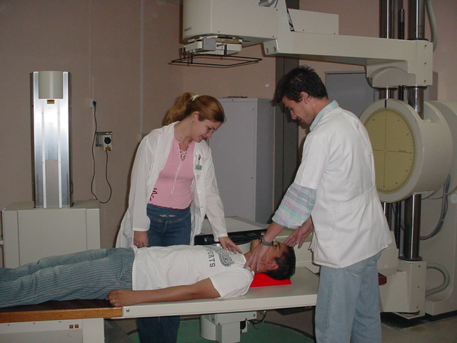
Técnicas, según el método de simulación y planificación empleado.
  El surgimiento de la Radioterapia conformada 2D revolucionó la forma que se realizaban las etapas de Imagen, Localización del tumor y Planificación del tratamiento.
  La imagen 2D para ser usada en RT debía ser tomada en condiciones apropiadas que simularan el posicionamiento del paciente durante el tratamiento. Los equipos simuladores de tratamiento facilitaron la adquisición de esas imágenes y la definición del área que seria irradiada en cada uno de los campos.
Diapositiva 3
Notes:
26

Slide 17
Técnicas, según el método de simulación y planificación empleado.
Simulación 2D
  Colocación del paciente siguiendo las indicaciones de la prescripción y las referencias anatómicas del paciente.
  Inmovilización del paciente utilizando los medios requeridos.
  Adquisición de las imágenes para los diferentes ángulos de los campos de tratamiento.
  Definición de las apertura de los campos atendiendo al tamaño de la lesión.
  Señalización de las áreas que deben ser bloqueadas en cada campo de tratamiento.
Diapositiva 3
Notes:
26

Slide 18
Técnicas, según el método de simulación y planificación empleado.
Ventajas y Desventajas de la Simulación 2D
Ventajas
Desventajas
  Relativamente rápido el proceso de simulación.
  Planificación sencilla.
  Permite hacer desplazamientos sin cambios significativos en el Plan.
  Es ideal para casos paliativos donde se utilizan campos grandes con amplios márgenes.
  No permite ajustarse fielmente a la forma del Tumor.
  No permite considerar con exactitud la posición y forma de los Órganos de Riesgo.
  Muy difícil determinar con precisión el contorno del paciente.
  No considera las distintas densidades de la región que será irradiada.
Diapositiva 3
Notes:
26

Slide 19
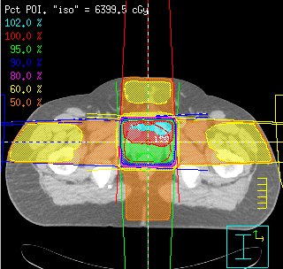
Técnicas, según el método de simulación y planificación empleado.
La Planificación 2D contempla:
  Tomar un contorno del paciente ya sea a partir de un maniquí representativo del paciente o utilizando un corte de las imágenes de TAC.
  Definición del tamaño del Tumor considerando la abertura de los campos.
  Cálculo de dosis en un punto y generación de curvas de isodosis en un plano.
  Son planificaciones sencillas que utilizan Sistemas de Planificación de Tratamiento (TPS) con algoritmos sencillos.
1
3
2
60 Gy
4
Diapositiva 3
Notes:
26

Slide 20
Técnicas, según el método de simulación y planificación empleado.
  En la década del 70 ya los equipos TAC tenían un importante desarrollo sin embargo no existían herramientas de tratamiento de imágenes y TPS que permitieran implementar técnicas de simulación y planificación 3D. Fue en la década del 80 que estas herramientas estuvieron disponibles y se implementaron las técnicas de Conformación 3D.
Diapositiva 3
Notes:
26

Slide 21
Técnicas, según el método de simulación y planificación empleado.
  Los equipos TAC utilizados para la simulación de tratamiento conformados 3D deben garantizar que las imágenes sean tomadas en las mismas condiciones en las cuales el paciente será tratado.
    Camilla plana.
    Láser para posicionamiento.
    Mayor diámetro del anillo de detectores.
Diapositiva 3
Notes:
26

Slide 22
Técnicas, según el método de simulación y planificación empleado.
Simulación 3D incluye los pasos siguientes
Posicionamiento
Colocación de accesorios de inmovilización y alineamiento
Espesor de cortes
Medio de contraste
Marcación de región de exploración
Adquisición de las imágenes de TAC
Transferencia de imágenes al planificador
Diapositiva 3
Notes:
26

Slide 23
Técnicas, según el método de simulación y planificación empleado.
Ventajas y Desventajas de la Simulación 3D
Ventajas
Desventajas
  Permite obtener información 3D la lesión y de los órganos de riesgos.
  Permite delimitar “corte a corte” la lesión, órganos de riesgo y tejido sano.
  Permite tener información sobre las diferentes densidades de los tejidos y considerar las diferentes densidades en el plan de tratamiento.
  Se reduce significativamente las incertidumbres sobre la forma y tamaño de la lesión a tratar.
  El proceso de simulación consume mucho tiempo en comparación con la simulación 2D.
  La planificación es mucho mas compleja y requiere mas recursos.
Diapositiva 3
Notes:
26

Slide 24
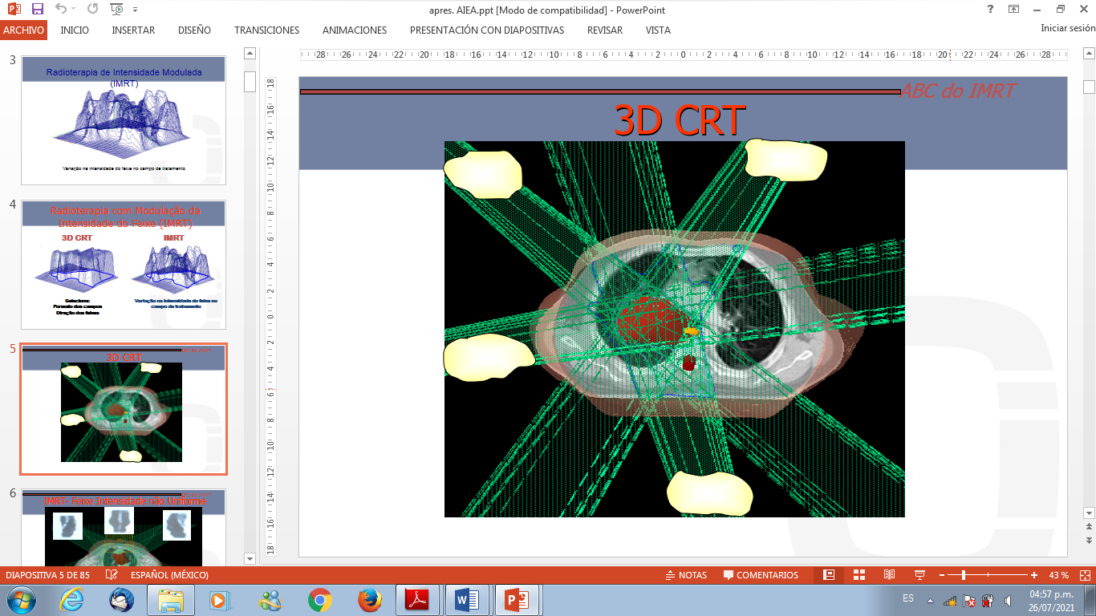
Técnicas, según el método de simulación y planificación empleado.
La Planificación 3D contempla:
Obtener la imagen 3D para ser utilizada en el TPS,
Delineación de los volúmenes en las imágenes de TAC incluyendo la definición del tumor y estructuras anatómicas importantes (órganos de riesgo),
Simulación virtual para definir los haces que serán utilizados,
Especificación de las dosis a los volúmenes blancos y órganos de riesgos,
Cálculo computarizado de las dosis tridimensional.
Evaluación del plan y optimización de las distribuciones de dosis
Diapositiva 3
Notes:
26

Slide 25
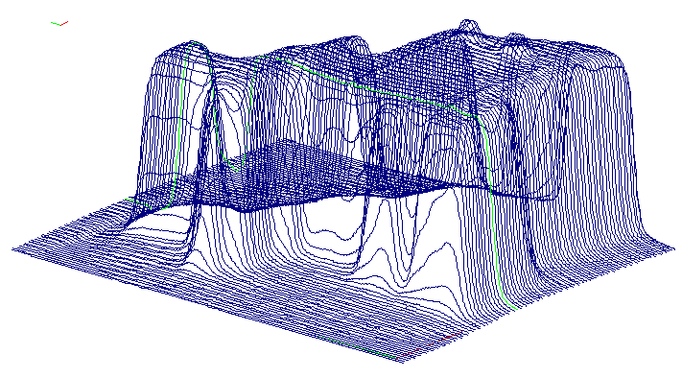
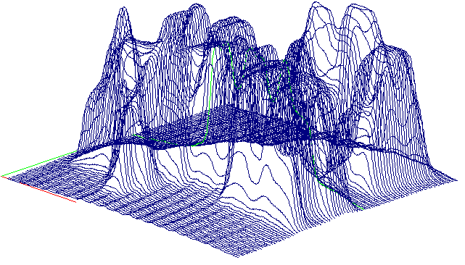
Técnicas de tratamientos de Intensidad Modulada
  En la teleterapia conformada aunque la dosis se ajusta al tamaño y la forma de la lesión la intensidad de dosis que recibe todo el volumen de la lesión es la misma. Esto implica que el tejido sano que rodea la lesión recibe inevitablemente una magnitud de dosis relativamente alta.
  En la IMRT se busca escalar dosis en el tumor sin que aumente la dosis al tejido sano circundante para lo cual la solución es aumentar la intensidad de dosis en aquellas áreas del volumen del tumor donde ello puede lograrse sin afectar la dosis en el tejido sano.
Notes:
26

Slide 26
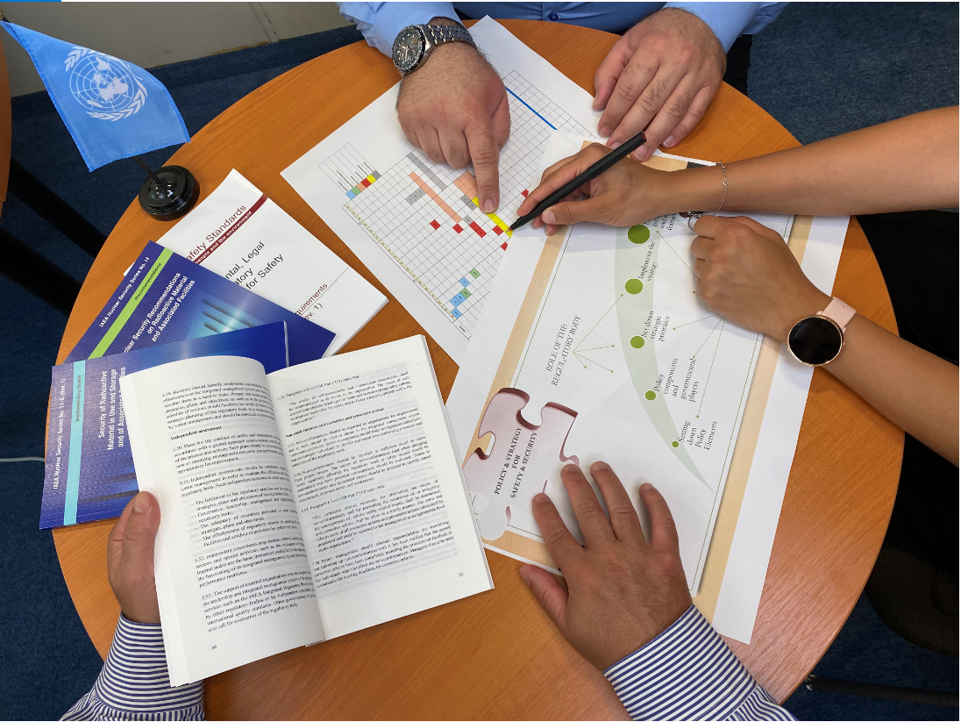
Conclusiones:
En la práctica de Radioterapia se han utilizados varias técnicas convencionales de Radioterapia que han demostrado eficacia.
Las técnicas convencionales de Radioterapia impulsaron el desarrollo de las técnicas avanzadas.
Las técnicas convencionales de radioterapia continúan utilizándose actualmente en correspondencia con la la tecnología disponible y la intensión terapeútica.
Notes:
Thank you!
26

